Slide 1

Recursos en Procesos de Contratación Pública Claves para Prevenir Impugnaciones y Fortalecer la Gestión Administrativa.

Slide 2
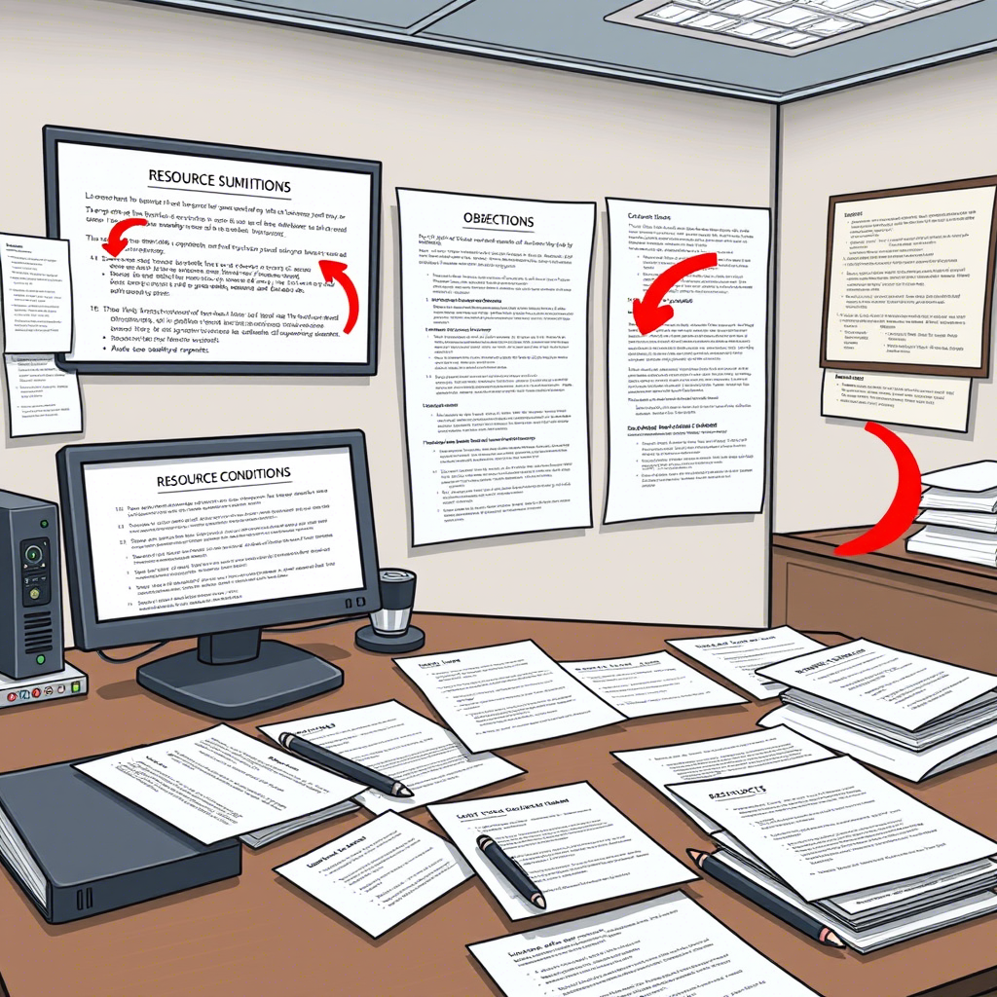
Objetivo General
Brindar una visión de las falencias más comunes que llevan a que se interpongan recursos ordinarios (objeción, revocatoria y apelación) y como atenderlos una vez recibidos

Slide 3

Objetivos Específicos
1. Identificar las causas más comunes que generan recursos de objeción, apelación y revocatoria en procesos de contratación pública.
2. Proporcionar herramientas prácticas para emitir actos administrativos dentro de los procedimientos de contratación pública de la UNA, claros, completos y ajustados a la normativa, minimizando riesgos de impugnación
3. Fortalecer la capacidad de los participantes para gestionar actuaciones administrativas en los procedimientos de contratación pública que cumplan con los principios que rigen la materia.

Slide 4
Que son los Recursos Ordinarios:
Un recurso es un mecanismo legal que permite a los interesados impugnar actos administrativos dentro del ámbito de la contratación pública. Este instrumento forma parte del régimen recursivo establecido en la Ley General de Contratación Pública Nº 9986 y su reglamento, con el objetivo de garantizar los principios de que se encuentran inmersos en los procesos de contratación pública. Para la interposición los recurrente debe
Fundamentación (probar los hechos)
Legitimación
Cumplir los plazos de presentación de recurso

Slide 5
Recursos Ordinarios:
Recurso de Objeción (Artículo 95 LGCP)
Impugna el pliego de condiciones (sea por infringir principio de igualdad o poner barreras a la libre participación) .
Plazos variables según el tipo de licitación (menor, reducida o mayor).
Recurso de Apelación (Artículo 97 LGCP)
Se interpone contra actos finales (adjudicación. declaración de concurso desierto o infructuoso)
Se tramita ante la Contraloría General de la República.
Recurso de Revocatoria (Artículo 99 LGCP)
Se interpone contra actos finales (adjudicación. declaración de concurso desierto o infructuoso)
Se tramita ante la Administración debe resolver quien dicta el acto o el superior en una sola instancia.

Slide 6
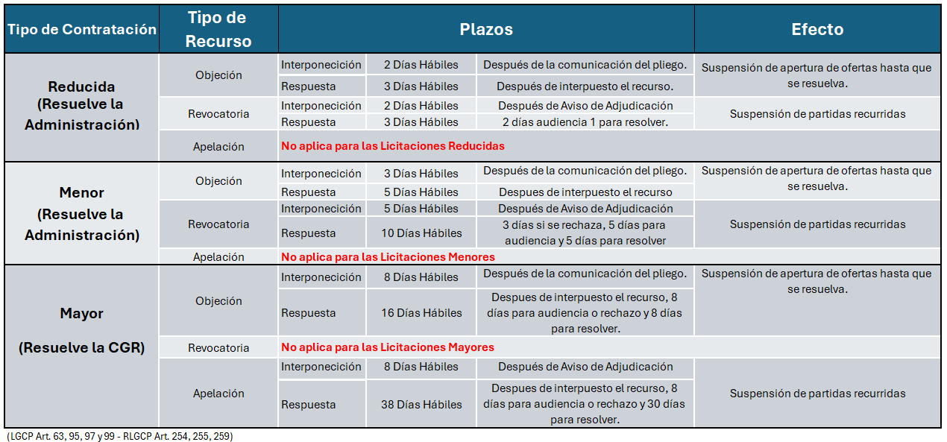
Plazos de acuerdo con la Ley General de Contratación y su Reglamento:

Slide 7
Recursos Generalidades
ADMINISTRADOR DE CONTRATO
ARTICULO 14 DEL RCP-UNA
A-Definir especificaciones técnicas estándar
B-Asesorar a las unidades ejecutoras en la definición de especificaciones técnicas de objetos de contratación de su ámbito de competencia,
D-Atender consultas técnicas que surjan durante el proceso de una contratación en la que participe y remitir la respuesta a Proveeduría Institucional,
E-Resolver y remitir oportunamente a la Proveeduría Institucional gestiones de modificación o aclaración a los pliegos de condiciones,
F-Realizar los análisis técnicos y de razonabilidad de precios de las ofertas,
K-Preparar los criterios técnicos que solicite la Proveeduría Institucional para la elaboración de la resolución de los recursos contra el pliego de condiciones o el acto final

Slide 8
Recursos Generalidades
LEGITIMACIÓN
Objeción : Todo posible oferente , esto en sentido amplio, en tanto se pueda acreditar su posibilidad de participar (artículo 253 RLGCP)
Apelación y Revocatoria
Cualquier persona que haya participado, que tenga un interés legitimo, propio y actual (artículo 261 RLGCP)

Slide 9
Recursos Generalidades
FUNDAMENTACION RECURSO DE OBJECION
Carga de la prueba (artículo 254 RLGCP)
Se debe de presentar al menos:
Prueba de que lo que se ofrece puede satisfacer la necesidad de la Administración (sucedanéos)
Criterios Profesionales en la materia.
Vinculación de los alegatos a esos criterios.

Slide 10
Recursos Generalidades
FUNDAMENTACION RECURSOS DE APELACION Y REVOCATORIA
Carga de la prueba (artículo 262 RLGCP)
Se debe de presentar al menos:
La infracción sustancial del ordenamiento jurídico.
Las pruebas que apoyen sus argumentos,
Demostrar su mejor derecho a ser adjudicado.

Slide 11
Recursos Generalidades
ALLANAMIENTO AL RECURSO
Articulo 249 RLGCP
*Cualquiera de las partes puede allanarse ante la pretensión de la otra parte.
*Estudios deben de ser razonados, con criterio profesionales

Slide 12
1. Identificar las causas más comunes que generan recursos de objeción en procesos de contratación pública.
Recursos de objeción:
VIOLACION AL PRINCIPIO DE LIBRE CONCURRENCIA
VIOLACION AL PRINCIPIO DE IGUALDAD
VIOLACION AL PRINCIPIO DE VALOR POR EL DINERO

Slide 13
ARTICULO 8 LEY GENERAL DE CONTRATACION ADMINISTRATIVA
Principio de igualdad y libre concurrencia: en los procedimientos de
contratación pública se dará un trato igualitario a todos los oferentes, se procurará la más amplia competencia y se invitará a potenciales oferentes idóneos. No se podrán establecer restricciones injustificadas a la libre participación,
Principio de valor por el dinero: toda contratación pública debe estar orientada
a maximizar el valor de los recursos públicos que se invierten y a promover la
actuación bajo el enfoque de gestión por resultados en las contrataciones, de tal forma que se realicen en forma oportuna y bajo las mejores condiciones de precio y calidad.

Slide 14
HERRAMIENTAS PARA MINIMIZAR EL RIESGO DE
UN RECURSO DE OBJECION
Realizar un buen estudio o sondeo de mercado. (Articulo 34 LGCP)
1-Iinformación de fuentes confiables con el propósito de obtener precios de referencia.
2-Establecer la existencia de bienes, obras o servicios.
3-Verificar la existencia de proveedores
4-Determinar la disponibilidad presupuestaria
Fuente: UNA-R-DISC-014-2025, UNA-VADM-DISC-002-2025, UNA-PI-DISC-003-2025
Formulario (FESM) https://agd.una.ac.cr/share/s/KtH8bv2BR8S2CltWiJrL6Q

Slide 15
HERRAMIENTAS PARA MINIMIZAR EL RIESGO DE
UN RECURSO DE OBJECION
Fuentes para realizar estudio o sondeo de mercado:
Banco de Precios del Sistema Digital Unificado (SDU/SICOP)
Consultar la base de datos de precios disponibles en el sistema SDU/SICOP.
Adjuntar capturas de pantalla como evidencia.
Consultas en Internet
Web confiables que ofrezcan información sobre precios y características de bienes o servicios.
Registrar la dirección exacta, fecha de consulta y cumplir con las instrucciones del formulario.
Cotizaciones a proveedores
Solicitar cotizaciones a proveedores potenciales con especificaciones técnicas claras.
Adjuntar las cotizaciones recibidas y cualquier documentación de respaldo (fotos, descripciones, etc.).
En este caso completar el Formulario de Estudio o Sondeo de Mercado

Slide 16
RECURSOS DE APELACION Y REVOCATORIA
1. Identificar las causas más comunes que generan recursos de apelación y revocatoria en procesos de contratación pública.

Slide 17
CAUSAS COMUNES DE RECURSO DE APELACION O REVOCATORIA
Omisión de trascendencia de los errores
Razonabilidad de precios
Falta de rigurosidad técnica

Slide 18
HERRAMIENTAS
TRASCENDENCIA DEL ERROR
R-DCP-SICOP-00377-2025
1-Conforme a los principios de eficiencia y eficacia que aplican a las compras públicas, la contratación pública se encamina a la satisfacción de las necesidades de forma oportuna.
2-Para el fin último que es la consecución de las necesidades públicas o el interés público inmerso en la contratación que se promueve,
3-La exclusión de una oferta en un concurso sólo podría darse cuando ésta presente incumplimientos sustanciales o trascendentes, que contrastan con los principios de la contratación pública y la consecución del interés general.
4-Para este órgano contralor la omisión del análisis de trascendencia reviste de un vicio sustantivo del acto frente a la exclusión indebida de una oferta o también frente a la adjudicación de una oferta con un débil o nulo análisis que no asegure la consecución del fin público

Slide 19
RAZONABILIDAD DE PRECIOS ARTICULO 106 RLGCA/ UNA-R-DISC-014-2025, UNA-VADM-DISC-002-2025, UNA-PI-DISC-003-2025
1-Para aquellos precios cuya variación en relación con la estimación supere el rango de +-20%, la persona que actúa como administrador de contrato en los procedimientos de contratación pública que realiza la institución y por procedimiento debe realizar el análisis de razonabilidad de precios en el sistema SIGESA, deberá decidir e indicar en el sistema SIGESA, si el precio es o no razonable (se presume NO RAZONABLE).
2-En caso de que el precio cotizado sea inferior en más de un 20% a la estimación del negocio, coordinará con el Analista de contratación de la Sección de Contratación Administrativa para que aplique el procedimiento definido en el inciso a) del artículo 106 del RLGCP,
3-En caso de que el precio cotizado supere en más de un 20% la estimación del negocio, coordinará con el Analista de contratación de la Sección de Contratación Administrativa para que aplique el procedimiento definido en el inciso b) del artículo 106 del RLGCP

Slide 20
FALTA DE RIGUROSIDAD TECNICA
1-Haciendo una revisión del punto expuesto por la empresa IS Corporación se verificó que efectivamente el oferente Power Solution no esta cumpliendo con este requerimiento, por lo que se da a lugar la petitoria en la partida 2, en la que para el caso de la UPS ofertada por Power Solution no cumple técnicamente.
2-Finalmente, si estamos de acuerdo con el proveedor recurrente en el sentido de que la resolución de la cámara pues se solicita que sea de 13 Megapíxeles y se oferta con solo 8 Megapíxeles y es trascendente pues se trata de un incumplimiento de un 39% con lo cual la imagen o el video proyectado se degradaría en esa proporción con respecto a lo esperado en las especificaciones del cartel. Efectivamente este dato de los megapíxeles de la cámara ofertada no está en panfleto del fabricante ni en el manual por lo que había que calcularla y efectivamente es inferior.
3-● Debido a la importancia de los artículos de laboratorio en el uso académico y estudiantil; la no compra de las medidas requeridas repercute de manera transcendente en el objetivo requerido de la compra. A lo que ofrece la empresa Grupo Enertica Dimensiones: 230 mm x 35 mm x 15 mm (23 cm, 3,5cm y 1,5 cm) Lo que lo excluye de la compra y de los objetivos requeridos. Por esta razón al no ofertar Grupo Enertica las medidas solicitadas para el sensor de 6,8 cm, ancho 2,25 cm, grosor 1,3 cm y longitud de 24,5 cm no cumple con las características solicitadas; por lo cual es de trascendencia y trae repercusiones para el funcionamiento académico y estudiantil, así como los resultados esperados en los laboratorios.

Slide 21
FALTA DE RIGUROSIDAD TECNICA
3-● Debido a la importancia de los artículos de laboratorio en el uso académico y estudiantil; la no compra de las medidas requeridas repercute de manera transcendente en el objetivo requerido de la compra. A lo que ofrece la empresa Grupo Enertica Dimensiones: 230 mm x 35 mm x 15 mm (23 cm, 3,5cm y 1,5 cm) Lo que lo excluye de la compra y de los objetivos requeridos. Por esta razón al no ofertar Grupo Enertica las medidas solicitadas para el sensor de 6,8 cm, ancho 2,25 cm, grosor 1,3 cm y longitud de 24,5 cm no cumple con las características solicitadas; por lo cual es de trascendencia y trae repercusiones para el funcionamiento académico y estudiantil, así como los resultados esperados en los laboratorios.
4-Haciendo una revisión del punto expuesto por la empresa MACAVI ML SA. se verificó que efectivamente el oferente Clima 2000 CR SA no está cumpliendo con este requerimiento, por lo que se da a lugar la petitoria en la partida 15, 16 y 17, en la que para el caso de la ofertada presentada por Clima 2000 CR SA no cumple técnicamente.

Slide 22
EJERCICIO FINAL
Actividad Grupal

